Slide 1
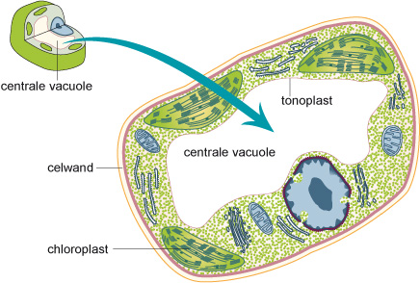
B. Stof 5 De celorganellen Plantencellen en hun organellen 1
Plantencel met grote centrale vacuole en enkele chloroplasten

Slide 2
Plantencellen en hun organellen 2
Plastiden

Slide 3
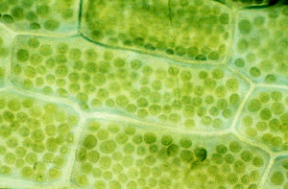
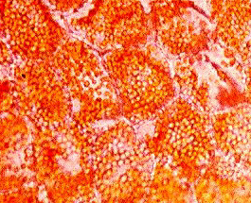
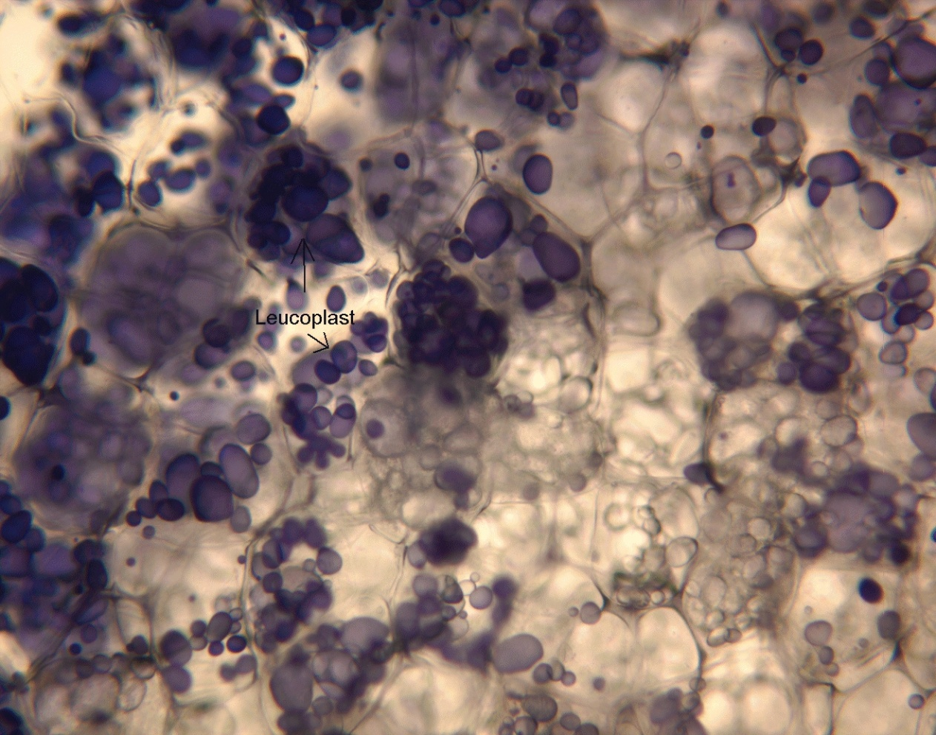

Slide 4
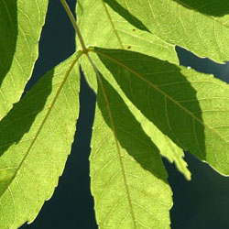
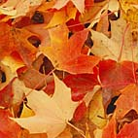
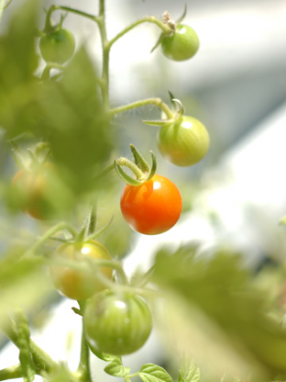

Slide 5
Plantencellen en hun organellen 6 Anthocyaan = kleurstof in de vacuole Vacuole heeft ook veel zouten/suikers

Slide 6
De celkern en het ER De celkern is met een lichtmicroscoop zichtbaar, al zijn er daarmee weinig details te zien. Met een elektronenmicroscoop bekeken is de kern een bolvormig organel, dat is omgeven door een dubbele kernmembraan met daarin kernporiën. Via de kernporiën kunnen stoffen de celkern in- en uitgaan. Binnen de celkern zijn kernlichaampjes en chromatine zichtbaar (waarover later meer)

Slide 7
De celkern en het ER
Het endoplasmatisch reticulum (= ER, letterlijk: 'netwerk in het plasma') is een stelsel van ‘buizen’ dat verspreid door de hele cel ligt. Op EM-foto’s is te zien dat op de buitenkant van het netwerk vaak kleine bolletjes zitten. Dit zijn de ribosomen. Men spreekt dan van ruw ER. Er is ook glad ER, dan zitten er geen ribosomen op de buitenkant van de membranen. Het ER is via de kernporiën met de celkern verbonden; zo kan de celkern via het ER stoffen laten transporteren. De ribosomen zijn organellen die zorgen voor de opbouw van eiwitten (eiwitsynthese). De cel heeft veel verschillende eiwitten nodig. De celmembraan bevat veel eiwitten. Ook enzymen, het ’gereedschap’ van de cel, zijn eiwitten. Als de eiwitten klaar zijn, kan het ER ze transporteren naar die gedeelten van de cel waar ze nodig zijn

Slide 8
E.R. en ribosomen

Slide 9
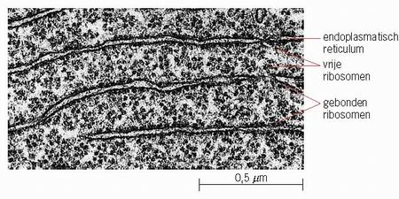
ENDOPLASMATISCH RETICULUM (E.R.)
Foto: E.R. met elektronenmicroscoop

Slide 10
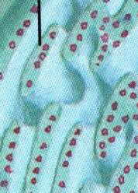
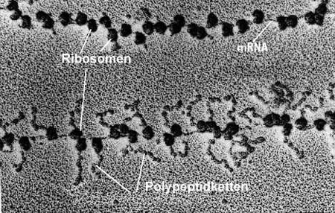
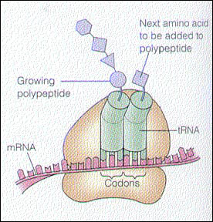
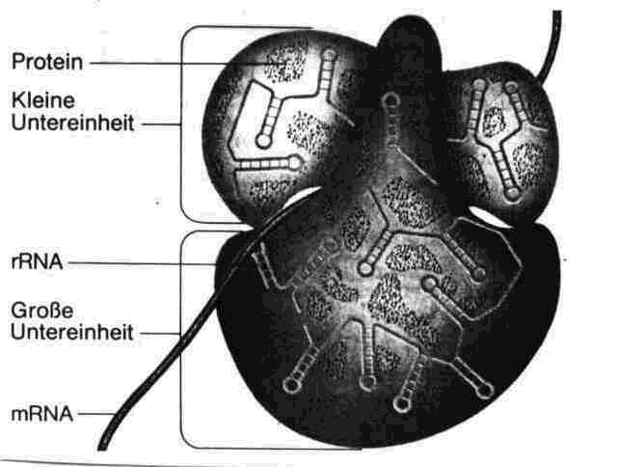
RIBOSOMEN

Slide 11
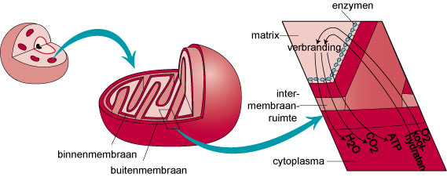
Mitochondrium, golgi-systeem en lysosoom 1
Mitochondrium Verspreid in het cytoplasma liggen mitochondriën (enkelvoud = mitochondrium). Ze zijn omgeven door een gladde buitenmembraan. Binnenin ligt een sterk geplooide binnenmembraan. Op de binnenmembraan liggen bijzonder veel enzymen die samen zorgen voor de aerobe dissimilatie (verbranding) in de cel. Hierbij wordt glucose afgebroken.
De energie die daarbij vrijkomt, is beschikbaar voor de cel. Men noemt de mitochondriën daarom wel de energieleveranciers van de cel

Slide 12
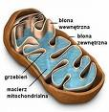
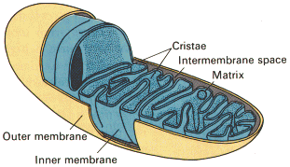
SUBMICROSCOPISCH

Slide 13
Mitochondrium, golgi-systeem en lysosoom 2
Golgisysteem Het golgi-systeem (ook wel golgi-apparaat genoemd) is een membraansysteem. Blaasjes, afkomstig uit het ER, worden vaak door het golgi-systeem opgenomen en verder verwerkt. Het golgi-systeem bestaat uit op elkaar gestapelde membranen waaruit door afsnoering aan de zijkanten nieuwe blaasjes ontstaan. Sommige blaasjes bevatten enzymen en heten dan lysosomen. Andere blaasjes worden naar de celmembraan getransporteerd en worden secretieblaasjes genoemd. De inhoud van de blaasjes wordt buiten de cel gebracht (= secretie).

Slide 14
Mitochondrium, golgi-systeem en lysosoom 3
Het golgi-systeem kun je zien als een 'fabriekje' waar allerlei producten worden aangevoerd om vervolgens na bewerking weer afgevoerd te worden. Eiwitten, suikers en vetten worden in het golgi-systeem bewerkt tot verbindingen die in de cel op specifieke plaatsen bruikbaar zijn of die door de cel worden uitgescheiden. Kliercellen hebben daarom een goed ontwikkeld golgi-systeem. Vanwege de grote variatie aan chemische omzettingen komen in het golgi-systeem veel verschillende soorten enzymen voor.
Voor ieder type omzetting is namelijk een specifiek enzym nodig.

Slide 15
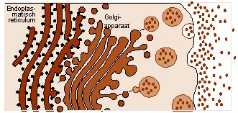
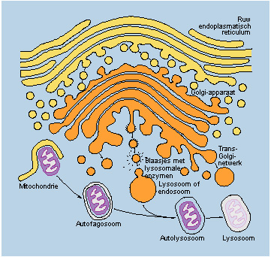
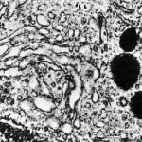
GOLGI systeem

Slide 16
Mitochondrium, golgi-systeem en lysosoom 4

Slide 17
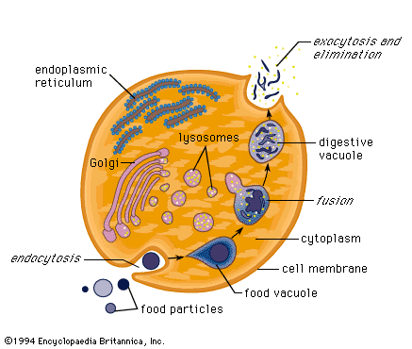
ALGEMENE DIA

Slide 18
Mitochondrium, golgi-systeem en lysosoom 5
Lysosomen Een lysosoom is een soort zakje, omgeven door een membraan. Lysosomen bevatten enzymen die betrokken zijn bij de afbraak van grote moleculen. Voorbeelden van dergelijke moleculen zijn eiwitten, koolhydraten, vetten en nucleïnezuren. Lysosomen zijn vooral belangrijk bij de vertering van voedseldeeltjes die via fagocytose de cel zijn binnengehaald. De enzymen werken het best in een licht zure omgeving. De membranen zorgen ervoor dat de inhoud van het lysosoom de juiste zuurgraad behoudt. Soms gaan lysosomen lekken waardoor de enzymen in het celplasma terechtkomen. Het gevolg kan zijn dat de inhoud van de cel afgebroken wordt en de cel zichzelf oplost. Daarom worden de lysosomen ook wel 'suicide bags', ofwel zelfmoordzakjes, genoemd

Slide 19
Geschiedenis van ontstaan van het leven op aarde
Endosymbiosetheorie (blz. 72 boek) vrijlevende bacterien zouden als organellen in andere cellen zijn gaan leven
Een vorm van symbiose = samen wonen/leven van 2 organismen van een verschillende soort
Voorbeelden:
1. Uit cyanobacterien zouden chloroplasten zijn ontstaan
2. Mitochondrien zouden zijn ontstaan uit
zuurstofverbruikende bacterien (mito’s kunnen zich
zelfstandig delen)
Let op: prokaryoten: cellen zónder celkern (bacteriën)
eukaryoten: cellen mét celkern

Slide 20
Ontstaan heterotrofe eukaryoot: mitochondrium

Slide 21
Ontstaan heterotrofe eukaryoot: bladgroenkorrel én mitochondrium Bekijk de animatie op Bioplek (klik hier voor de tablet of iPad).

Slide 22
MAKEN OPDRACHTEN
Opdracht 17 blz. 71
Opdracht 18 blz. 71
Opdracht 19 blz. 73
Opdracht 20 blz. 74
Opdracht 21 blz. 74
Opdracht 22 blz. 75

